Slide 1


Imageanalyse 2018
Teil 1: Bevölkerungsbefragung
Niederösterreich
Nedeljko Beier
Notes:
1

Slide 2
Hauptkapitel
1 | Daten zur Befragung
2 | Management Summary
3 | Allgemeines Image
4 | Vergleich zwischen Fachhochschule und Universität

Slide 3


Daten zur Untersuchung
Auftraggeber: Fachhochschulkonferenz Österreich
Institut: IFES - Institut für empirische Sozialforschung
Thema der Studie: Bevölkerungsbefragung 2018
Stichprobe: 3. 200 Onlineinterviews in Österreich
500 Onlineinterviews in Niederösterreich
Erhebungsgebiet: Österreich
Methode: Online (CAWI)
Zeitraum der Befragung: November – Dezember 2018
Projektleiter: Mag. Nedeljko Beier
Projektassistenz: Petra Dirnberger, BA
Auswertung und Statistik: Mag. Nikolaus Eder
Wir runden auf ganzzahlige Prozentpunkte, Abweichungen von 100% in der Summe sind auf Rundungsfehler zurückzuführen
Notes:
3

Slide 4
Hauptkapitel
1 | Daten zur Befragung
2 | Management Summary
3 | Allgemeines Image
4 | Vergleich zwischen Fachhochschule und Universität

Slide 5
Management Summary (Österreich)
Image im Allgemeinen
Fachhochschulen genießen ein sehr gutes Image in der Gesamtbevölkerung. Der allgemeine Eindruck unter den abgefragten Bildungseinrichtungen in Österreich fällt für Fachhochschulen am besten aus. 69% der Befragten haben einen (sehr) guten Eindruck von Fachhochschulen, gefolgt von Universitäten (65%, sehr guter und guter Eindruck) und berufsbildenden höheren Schulen (64%). Das Schlusslicht im Ranking bilden neue mittlere Schulen (32%) und polytechnische Schulen (26%).
Insbesondere die straffere Organisation des Studiums, Betreuung und Service, der Praxisbezug und die Nähe zur Wirtschaft und potenziellen Arbeitgebern werden als Stärken von Fachhochschulen wahrgenommen.
Die Organisation des Studiums an Fachhochschulen (Aufnahmeverfahren, Absolvierung in einer vorgegebenen Zeit, Begrenzung der Studienplätze) finden insgesamt 86% der Befragten (sehr) gut. FH-AbsolventInnen bewerten die Organisation des Studiums wesentlich besser als Universitäts-AbsolventInnen (94% vs. 68%). Die Informationen und allgemeinen Rahmenbedingungen des Studiums werden ebenfalls sehr gut bewertet. 66% fühlten sich (sehr) gut informiert. FH-AbsolventInnen beurteilen auch diesen Aspekt wesentlich besser als Universitäts-AbsolventInnen (82% vs. 60%).
Eigenschaftsprofil von Fachhochschulen und Universitäten
Fachhochschulen gelten als modern und innovativ. Das abgefragte Eigenschaftsprofil der beiden Bildungseinrichtungen fällt deutlich zu Gunsten der Fachhochschulen aus. Jeweils rund 7 von 10 Befragten (zwischen 68% und 73%) sind der Meinung, dass Fachhochschulen nützlich sind, zielgerichtet sind, gute Berufsaussichten bieten und wichtig sind. Universitäten werden diese Attribute von 53% bis 66% zugeschrieben. Weiters schreiben gut 6 von 10 Befragten (zwischen 61% und 66%) den Fachhochschulen die Eigenschaften zeitgemäß, arbeitsmarktrelevant, wirtschafts- und industrienahe, modern, effizient, praxisorientiert, innovativ, hohes Ansehen und lösungsorientiert zu. Für Universitäten bewegen sich die Nennungsanteile zwischen 41% und 45%. Bezüglich der Offenheit gegenüber Neuem werden Universitäten tendenziell besser bewertet (63% FH vs. 69% Uni).

Slide 6
Management Summary (Österreich)
Zufriedenheit mit dem Studium
In der Umfrage wurden auch verschiedene Aspekte des Studiums selbst abgefragt. Dabei zeigt sich, dass FH-AbsolventInnen und FH-Studierende deutlich zufriedener sind als Universitäts-AbsolventInnen und -Studierende. Hinsichtlich der Praxisnähe (FH: 76%, Uni: 38%; sehr und eher zufrieden), der Aktualität der Inhalte (79% vs. 65%), der technischen Ausstattung (70% vs. 41%), Betreuung und Service (70% vs. 47%), Engagement und Betreuung durch Lehrende (71% vs. 55%) sowie der zur Verfügung stehenden Lehrmaterialien (73% vs. 60%) schneiden Fachhochschulen wesentlich besser ab. Insbesondere die Servicequalität sowie Modernität der Einrichtungen sind klar Stärken der Fachhochschulen.
Die Rahmenbedingungen eines FH-Studiums bringen den positiven Aspekt mit sich, dass Studierende größtenteils von einem Abschluss in Mindestzeit ausgehen und, dass in den Lehrveranstaltungen genügend Plätze für alle Studierenden vorhanden sind. Rund 8 von 10 FH-Studierenden (79%) gehen davon aus, dass sie ihr Studium in Mindestzeit absolvieren werden, unter Uni-Studierenden sind es 40%. Rund drei Viertel der FH-Studierenden (73%) sehen das Platzangebot in den Lehrveranstaltungen als ausreichend an (Universität: 63%).
Die Studienbedingungen allgemeinen werden von FH- als auch von Uni-AbsolventInnen sowie Studierenden sehr gut bewertet, wenngleich auch hier Studierende und AbsolventInnen von Fachhochschulen tendenziell häufiger zufrieden sind.
Stellenwert im Bildungssystem
Der Stellenwert einer Ausbildung auf Hochschulniveau ist unumstritten hoch. 84% der Bevölkerung in Österreich sind dieser Meinung. Im direkten Vergleich von Fachhochschulen zu Universitäten liegen die beiden Bildungseinrichtungen gleich auf: 32% stufen den Stellenwert von Fachhochschulen höher ein, ebensoviele sehen Universitäten höher angesiedelt und 36% sehen beide auf gleichem (hohen) Niveau.

Slide 7
Management Summary (Österreich)
Relevanz für den Arbeitsmarkt
Eine klare Stärke von Fachhochschulen ist der Praxisbezug und die Nähe zur Wirtschaft und Arbeitswelt. Die Aussichten eine Arbeitsstelle zu finden wird bei Fachhochschulen besser empfunden als bei Universitäten gesehen. Mehr als zwei Drittel der FH-Studierenden und FH-AbsolventInnen sehen gegenüber Universitäten folgende Vorteile:
Absolvierung des Studiums in Mindestzeit (FH: 72% vs. Uni: 24%)
hohen Praxisbezug (69% vs. 28%)
guter Ruf in der Wirtschaft (67% vs. 46%)
modern und innovativ (68% vs. 39%)
enge Kooperation mit Unternehmen (63% vs. 29%)
Vermittlung zeitgemäßer Inhalte (70% vs. 49%)
innovative Studienmodelle für berufstätige Studierende (62% vs. 34%)
tragen den Anforderungen in der Wirtschaft Rechnung (62% vs. 33%)
starke Orientierung an der Wirtschaft (48% vs. 24%)

Slide 8
Hauptkapitel
1 | Daten zur Befragung
2 | Management Summary
3 | Allgemeines Image
4 | Vergleich zwischen Fachhochschule und Universität

Slide 9
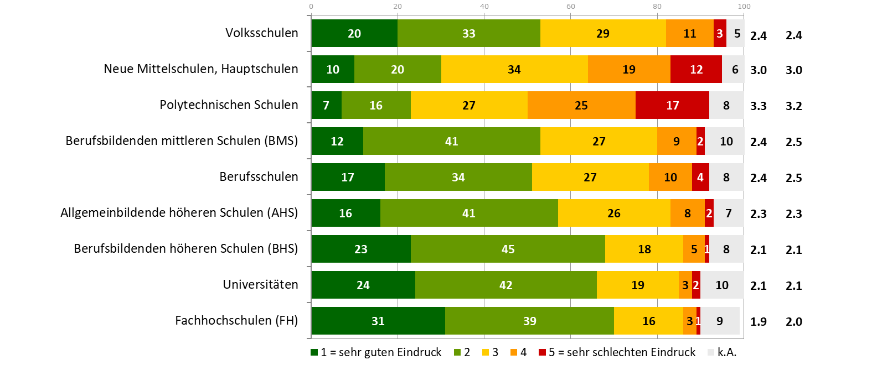
Allgemeines Image
F1: Ganz allgemein, welchen Eindruck haben Sie insgesamt von folgenden Bildungseinrichtungen? Geben Sie bitte eine Note von 1 bis 5; 1 bedeutet „einen sehr guten Eindruck“, 5 bedeutet „einen sehr schlechten Eindruck“? [in Prozent]
MW
NÖ
Ö
Basis: Gesamt n=3.200, Niederösterreich n=500

Slide 10
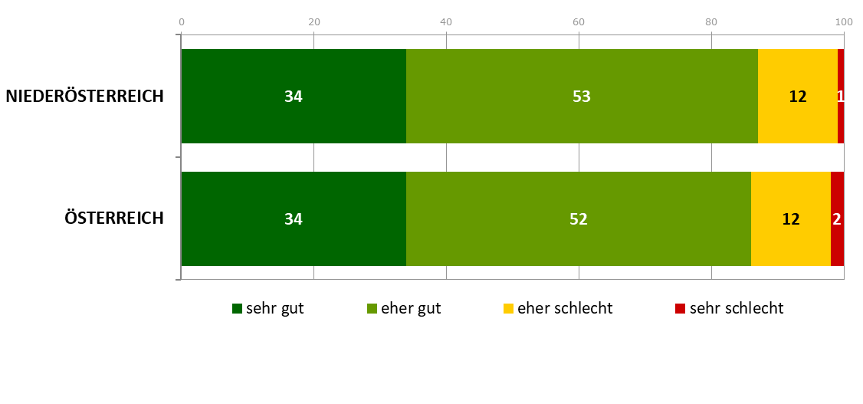
Allgemeines Image – Studienbedingungen der FH
F4: Im Unterschied zu Universitäten ist an Fachhochschulen ein Aufnahmeverfahren zu durchlaufen, das Studium in einer vorgegebenen zeit zu absolvieren, und die Anzahl der Studienplätze ist begrenzt. Die Einteilung der Lehrveranstaltungen ist straffer organisiert. Finden Sie das persönlich gut oder schlecht? [in Prozent]
Basis: Gesamt n=3.200, Niederösterreich n=500

Slide 11
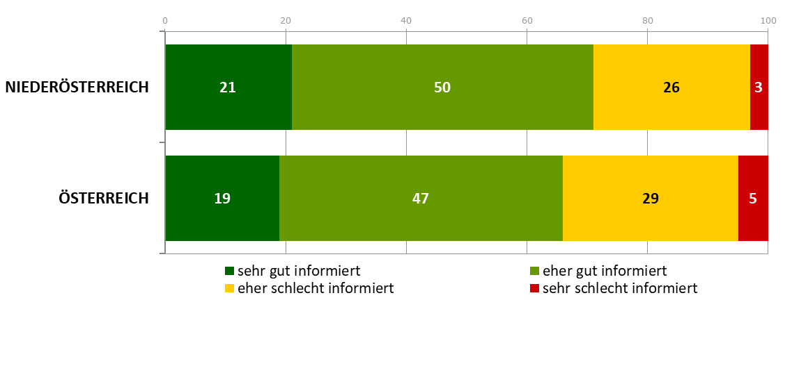
Information über Rahmenbedingungen
F12: Wie gut waren Sie am Beginn Ihres Studiums über ihr Studium und die allgemeinen Rahmenbedingungen an der Universität bzw. Fachhochschule informiert? [in Prozent]
Basis: hat Universitäts-/FH-Abschluss oder verfolgt derzeit Studium an einer österr. Univ., FH, Akademie, n=685, Niederösterreich n=96

Slide 12
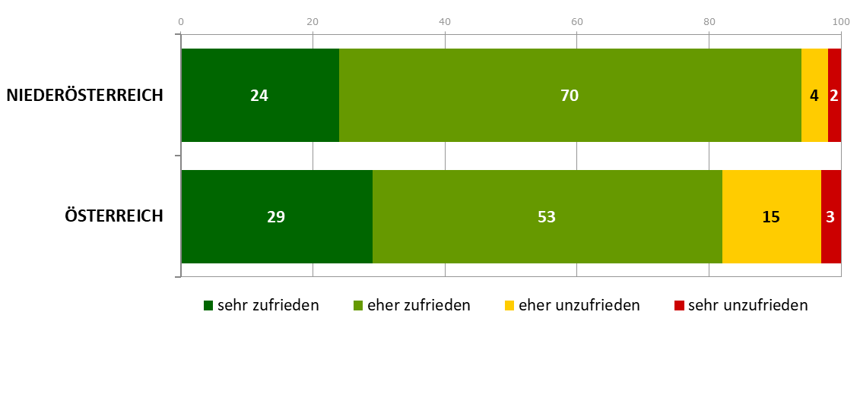
Zufriedenheit mit Studienbedingungen
F16: Alles in allem: Wie zufrieden waren bzw. sind Sie mit den Studienbedingungen an Ihrer Universität, Fachhochschule bzw. sonstigen Hochschule? [in Prozent]
Basis: derzeit Studium an einer österr. Univ., FH, Akademie, n=363, Niederösterreich n=42

Slide 13
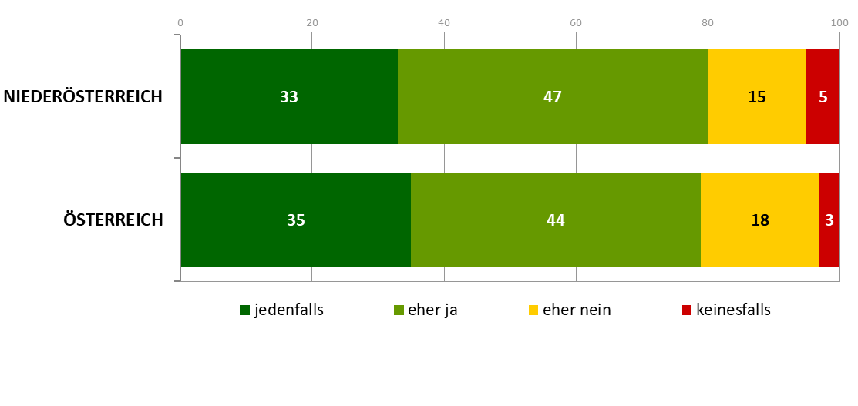
Studienentscheidung
F15: Wenn Sie nochmals vor der Studienentscheidung stünden, würden Sie sich nochmals für Ihre Hochschule entscheiden? [in Prozent]
Basis: hat Universitäts-/FH-Abschluss oder verfolgt derzeit Studium an einer österr. Univ., FH, Akademie, n=685, Niederösterreich n=96

Slide 14
Hauptkapitel
1 | Daten zur Befragung
2 | Management Summary
3 | Allgemeines Image
4 | Vergleich zwischen Fachhochschule und Universität

Slide 15
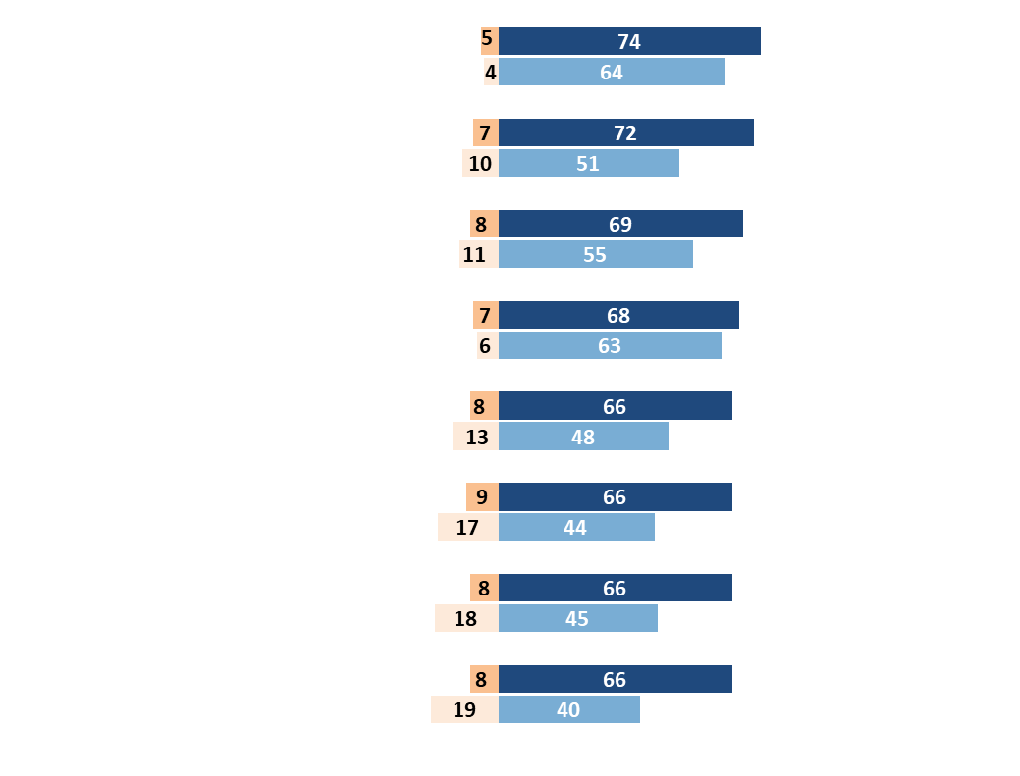


Eigenschaftsprofil
Fachhochschule
Universität
F2: Wie sehr treffen die folgenden Eigenschaften aus Ihrer Sicht auf österreichische Fachhochschulen zu? [in Prozent]
F3: Und wie sehr treffen die folgenden Eigenschaften aus Ihrer Sicht auf österreichische Universitäten zu? [in Prozent]
Ö
Ö
unnütz
richtungslos
bietet keine Berufsaussichten
unwichtig
veraltet
arbeitsmarktfern
wirtschafts- und industriefern
traditionell
nützlich
zielgerichtet
bietet gute Berufsaussichten
wichtig
zeitgemäß
arbeitsmarktrelevant
wirtschafts- und industrienahe
modern
Fachhochschule
Basis: Gesamt n=3.200, Niederösterreich n=500
Universität

Slide 16

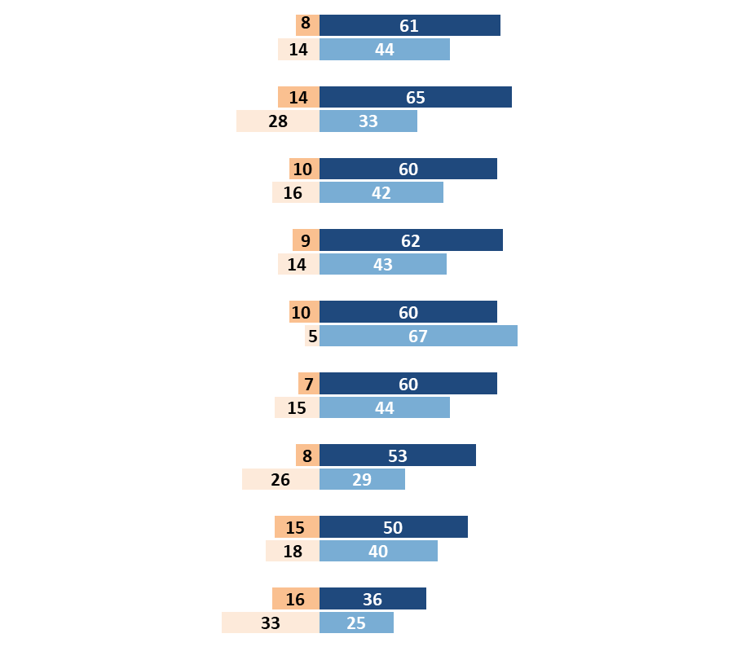

Eigenschaftsprofil
Fachhochschule
Universität
F2: Wie sehr treffen die folgenden Eigenschaften aus Ihrer Sicht auf österreichische Fachhochschulen zu? [in Prozent]
F3: Und wie sehr treffen die folgenden Eigenschaften aus Ihrer Sicht auf österreichische Universitäten zu? [in Prozent]
Ö
Ö
ineffizient
theoriebezogen
verschlossen gegenüber Neuem
statisch
hat kein hohes Ansehen
selbstzentriert
langsam
unflexibel
bürokratisch
effizient
praxisorientiert
offen für Neues
innovativ
hat ein hohes Ansehen
lösungsorientiert
schnell
flexibel
unbürokratisch
Fachhochschule
Basis: Gesamt n=3.200, Niederösterreich n=500
Universität

Slide 17
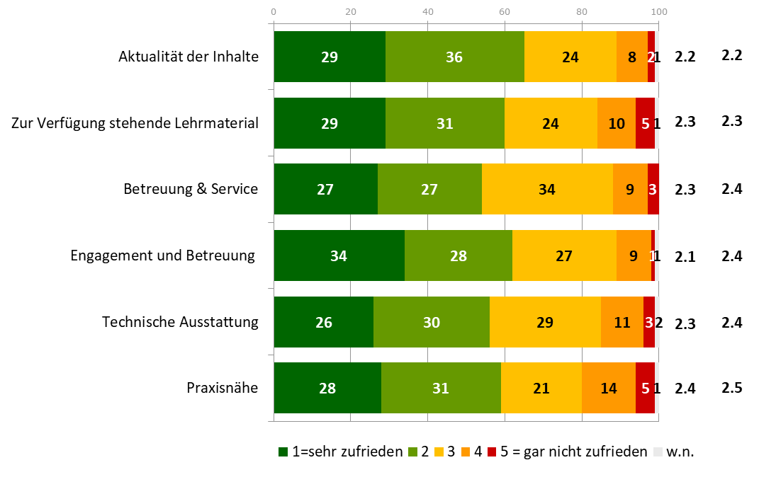
Zufriedenheit der Studierenden und AbsolventInnen
F13: Wie zufrieden sind bzw. waren Sie mit den folgenden Aspekten Ihres Studiums? [in Prozent]
MW
NÖ
Ö
Basis: hat Universitäts-/FH-Abschluss oder verfolgt derzeit Studium an einer österr. Univ., FH, Akademie, n=685, Niederösterreich n=96

Slide 18
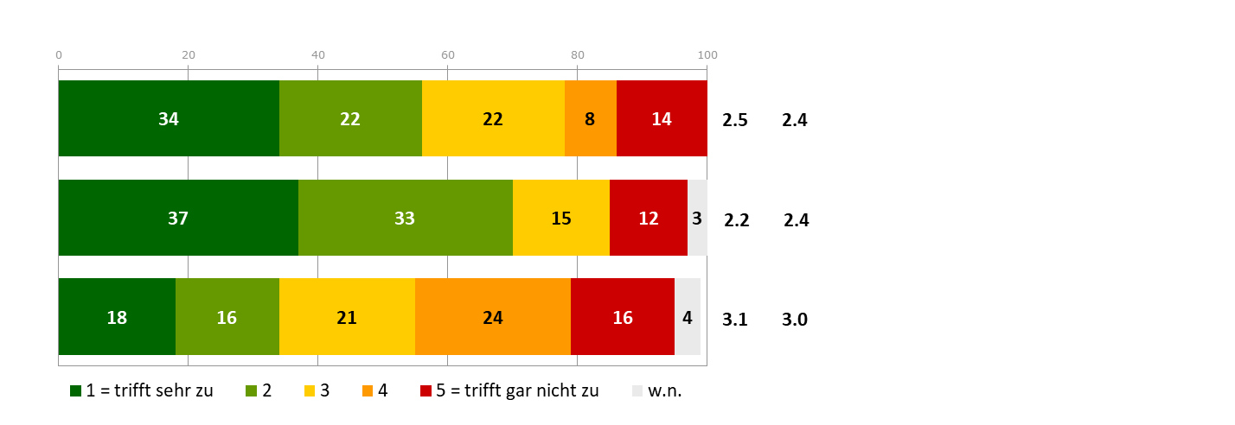
Studierende und AbsolventInnen über Studiensituation
F14: Wie sehr treffen folgende Aussagen auf Ihre aktuelle Studiensituation zu? [in Prozent]
MW
NÖ
Ö
in den Lehrveranstaltungen gibt es genügend Plätze
für alle Studierenden
Ich bin zuversichtlich, mein Studium in Mindestzeit
zu absolvieren
Ich fühle mich aufgrund der Rahmenbedingungen
im Studium demotiviert
Basis: derzeit Studium an einer österr. Univ., FH, Akademie, n=363, Niederösterreich n=42

Slide 19
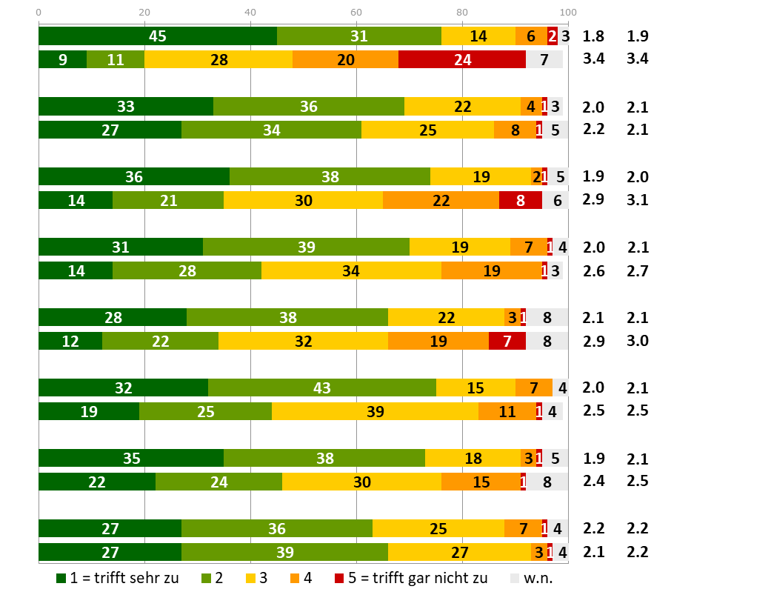
Aussagen über FH / UNI (1/2)
F17: Wie sehr treffen folgende Aussagen auf Fachhochschulen zu? Fachhochschulen … [in Prozent]
F18: Und wie sehr treffen folgende Aussagen auf österreichische Universitäten zu? Universitäten… [in Prozent]
MW
NÖ
Ö
fördern ein Studium in der Mindestzeit
FH
UNI
bieten ein attraktives Angebot
FH
UNI
bieten hohen Praxisbezug
FH
UNI
sind moderne und innovative Einrichtungen
FH
UNI
arbeiten eng mit Unternehmen zusammen
FH
UNI
vermitteln zeitgemäße Inhalte
FH
UNI
genießen in der Wirtschaft einen guten Ruf
FH
UNI
bieten hohe Qualität
FH
UNI
Basis: hat Universitäts-/FH-Abschluss oder verfolgt derzeit Studium an einer österr. Univ., FH, Akademie, n=685, Niederösterreich n=96

Slide 20
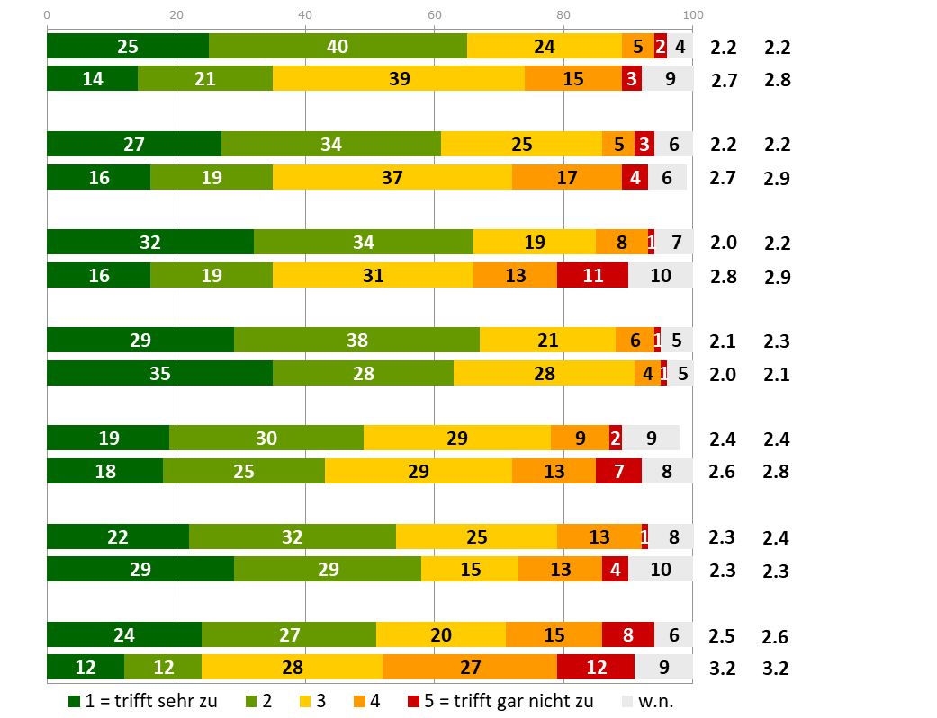
Aussagen über FH / UNI (2/2)
F17: Wie sehr treffen folgende Aussagen auf Fachhochschulen zu? Fachhochschulen … [in Prozent]
F18: Und wie sehr treffen folgende Aussagen auf österreichische Universitäten zu? Universitäten… [in Prozent]
MW
NÖ.
Ö
tragen den Anforderungen der Wirtschaft Rechnung
FH
UNI
stehen für Leistungsorientierung und unternehmerisches Denken
FH
UNI
bieten innovative Studienmodelle für berufstätige Studierende
FH
UNI
haben ein gutes Image in der Öffentlichkeit
FH
UNI
verstehen es, ihre Absolventen/-innen an sich zu binden
FH
UNI
sollten mehr in die Forschung investieren
FH
UNI
orientieren sich zu stark an der Wirtschaft
FH
UNI
Basis: hat Universitäts-/FH-Abschluss oder verfolgt derzeit Studium an einer österr. Univ., FH, Akademie, n=685, Niederösterreich n=96

Slide 21
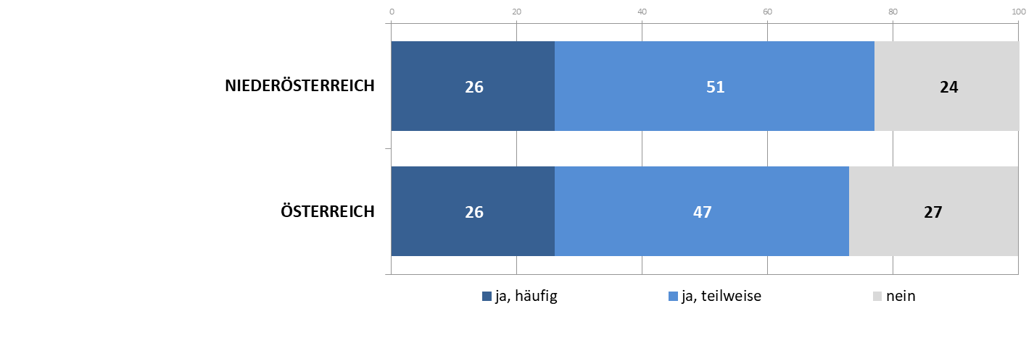
Studierende und AbsolventInnen
F20: Hatten Sie schon während Ihres Studiums Kontakt zu potenziellen Arbeitgebern?
Basis: derzeit Studium an einer österr. Univ., FH, Akademie, n=363, Niederösterreich n=42

Slide 22
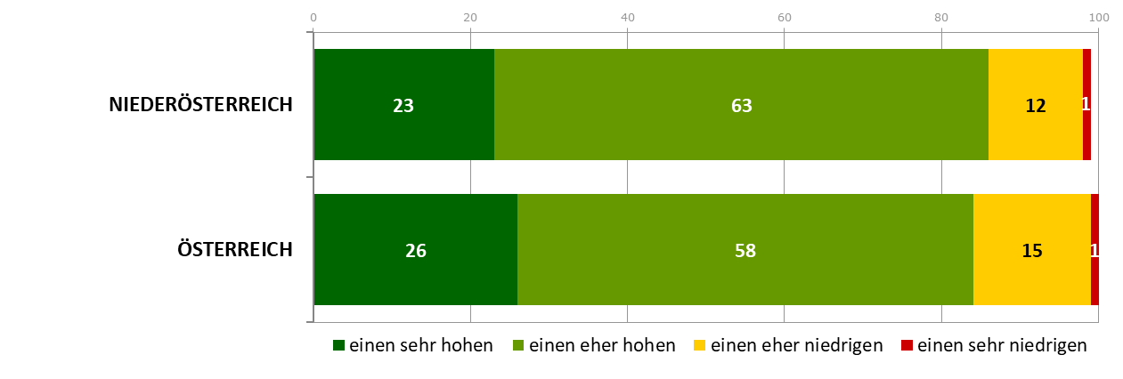
Stellenwert im Österreichischen Bildungssystem
F5: Welchen Stellenwert haben Fachhochschulen ihrer Meinung nach im österreichischen Bildungssystem? [in Prozent]
Basis: Gesamt n=3.200, Niederösterreich n=500

Slide 23
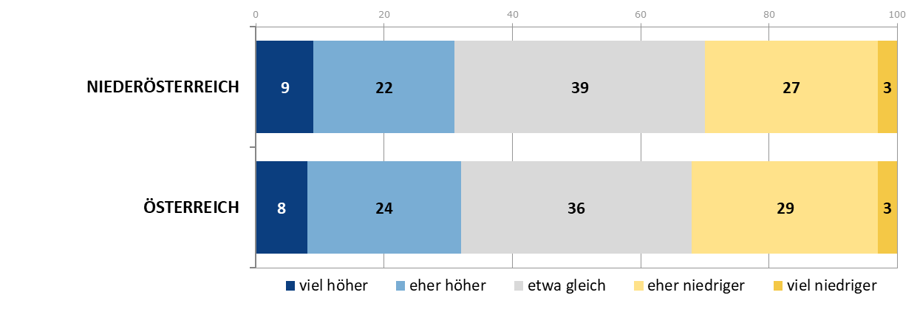
Stellenwert im Österreichischen Bildungssystem
F6: Und wie schätzen Sie den Stellenwert von Fachhochschulen im Vergleich zu Universitäten ein? [in Prozent]
Basis: Gesamt n=3.200, Niederösterreich n=500

Slide 24
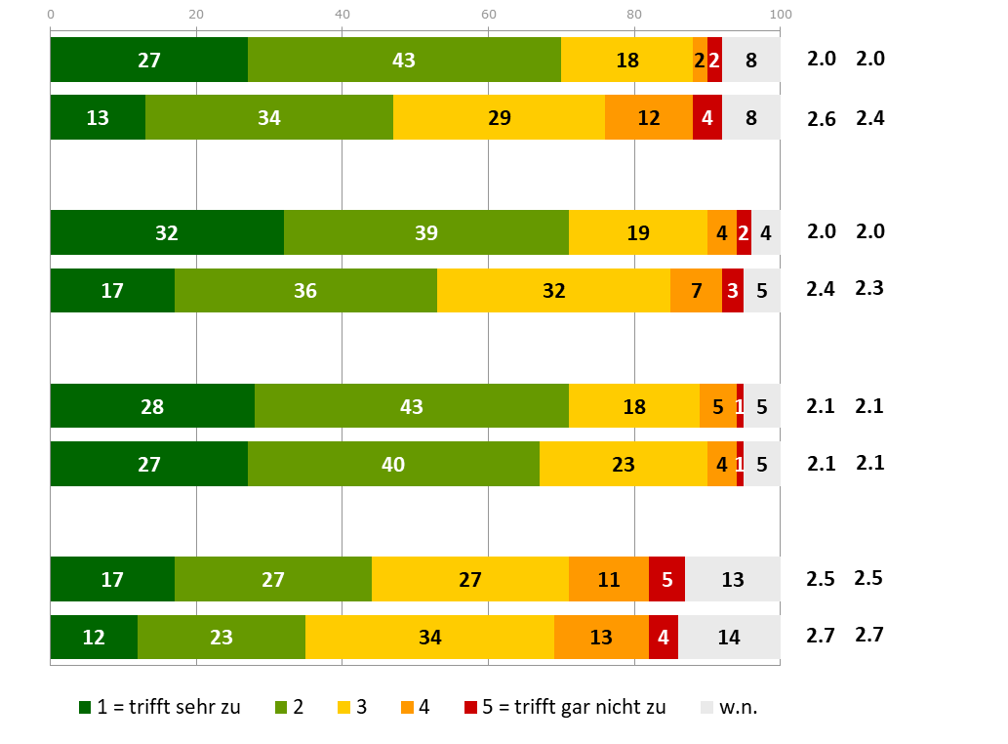
Allgemeines Image
F10: Wie sehr treffen folgende Aussagen ihrer Meinung nach auf Fachhochschulen zu? [in Prozent]
F11: Denken sie nun bitte an österreichische Universitäten: Wie sehr treffen diese Aussagen zu? [in Prozent]
MW
NÖ.
Ö
bieten gute Studienbedingungen
FH
UNI
Mit einem FH-/UNI-Abschluss hat man sehr gute Berufsaussichten
FH
UNI
genießen einen guten Ruf
FH
UNI
Absolventen werden von Unternehmen gegenüber andern Universitätsabsolventen bevorzugt
FH
UNI
Basis: Gesamt n=3.200 , Niederösterreich n=500

Slide 25




Kontakt
Mag. Nedeljko Beier
Projektleiter & Leitung Projektassistenz
IFES - Institut für empirische Sozialforschung GmbH
Teinfaltstraße 8
1010 Wien
Tel.: 01/54670 - 579
Mobil: 0664/182 24 35
E-Mail: nedeljko.beier@ifes.at
Magª. Teresa Schaup
Projektleiterin
IFES - Institut für empirische Sozialforschung GmbH
Teinfaltstraße 8
1010 Wien
Tel.: 01/54670 - 584
Mobil: 0664/130 56 76
E-Mail: teresa.schaup@ifes.at
Petra Dirnberger, BA
Projektassistentin
IFES - Institut für empirische Sozialforschung GmbH
Teinfaltstraße 8
1010 Wien
Tel.: 01/54670 - 322
E-Mail: petra.dirnberger@ifes.at

